Slide 1
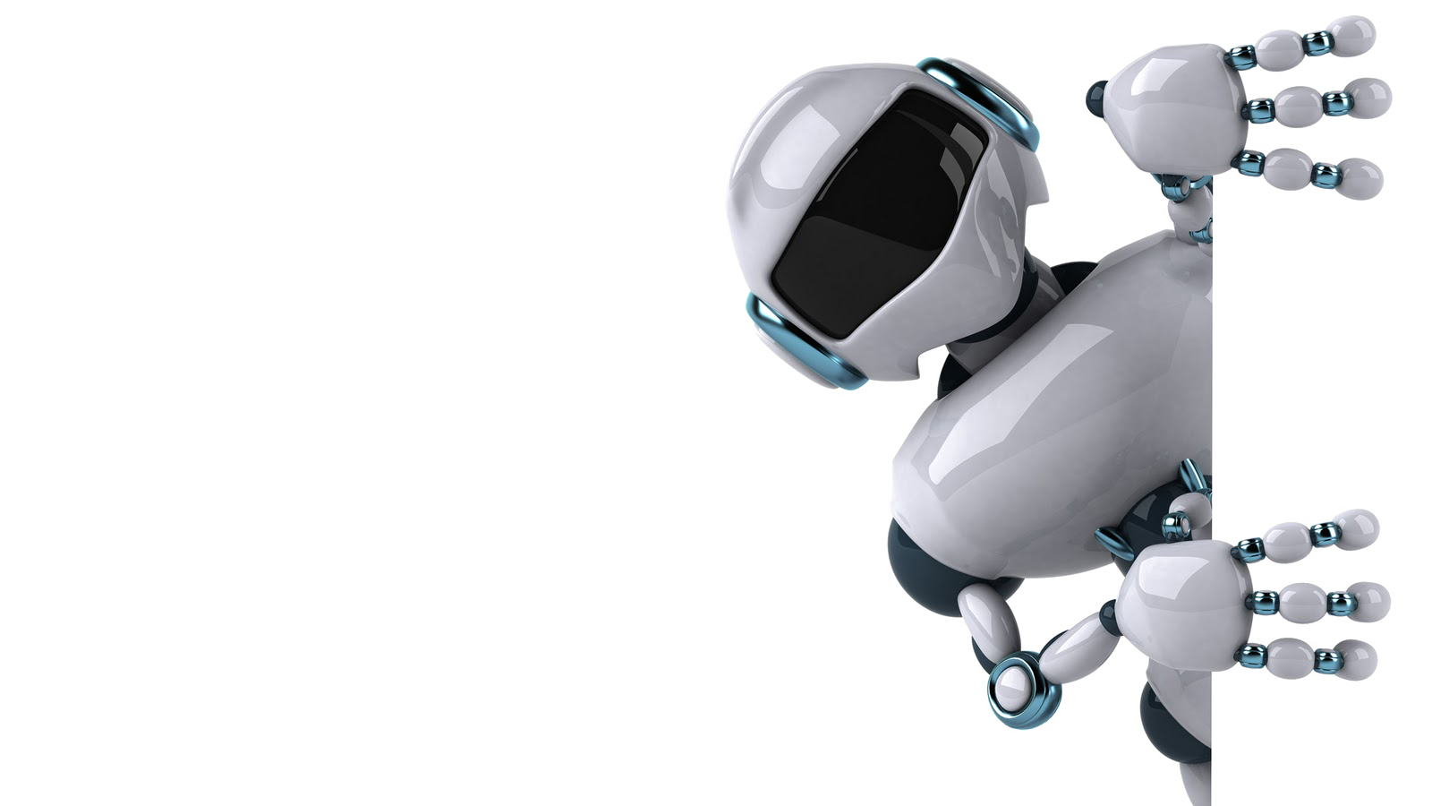






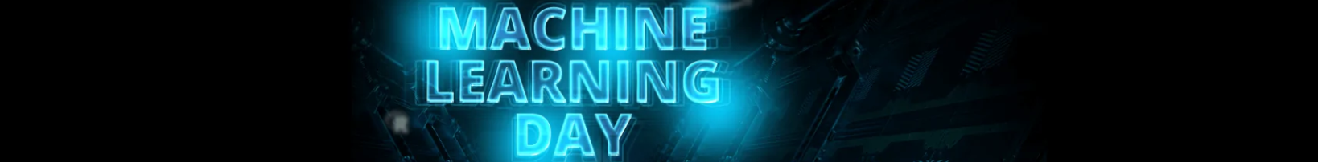
Algoritmos de
Tracking em
Imagens
Prof. Dr. Diego Renan Bruno
Education Tech Lead na DIO Doutor em Robótica e Machine Learning pelo ICMC-USP

Slide 2
O que é Visão Computacional?
Sensoriamento: Imagens
Processamento
De Imagens
Análise: Machine Learning

Slide 3

Reconhecimento de Pessoas

Slide 4
Rastreamento de obstáculos

Slide 5

Rastreamento de obstáculos

Slide 6
→ Detecção de objetos:
Detecção em imagens

Slide 7
→ Detecção de objetos: Detecção + Rastreamento em função do tempo
Detecção em imagens

Slide 8



Obrigado!
Machine Learning
Prof. Dr. Diego Bruno

